Slide 1
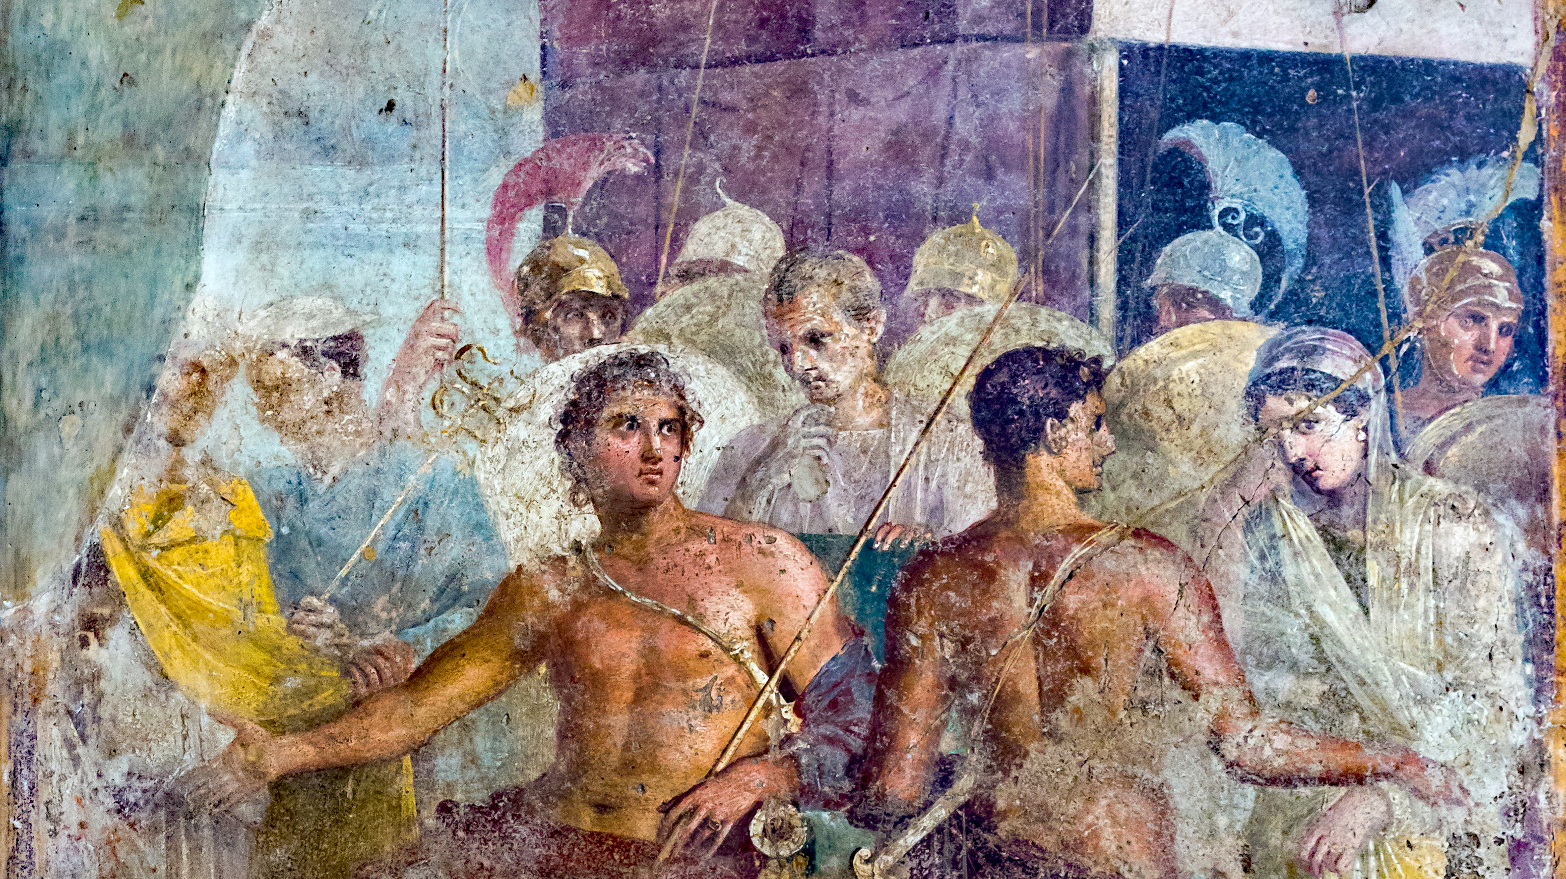
Homers iliade
Lektion 5
1. sang vv. 488-611
Resumé af vv. 318-487 (ved Esben)
Læsning og arbejdsspørgsmål til vv. 488-611

Slide 2
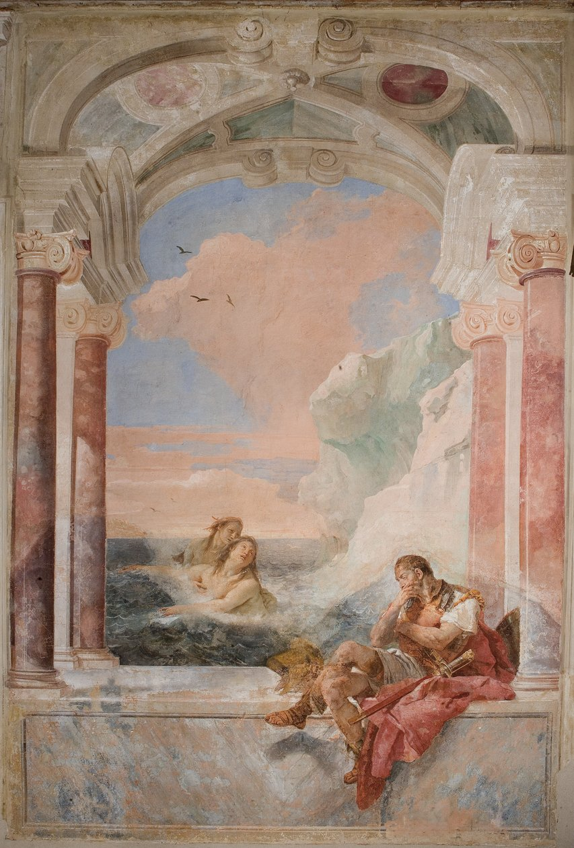
Resume af vv. 318-487
Agamemnon sender to herolder til Achilleus’ lejr for at hente Briseïs. Achilleus lader dem hente hende – hans strid er med Agamemnon.
Odysseus ankommer til Chryse med Chryseïs. Achaierne laver ofringer, og Chryses beder Apollon om at fjerne pesten, hvilket han gør.
Achilleus går ned til stranden og beder sin mor, havnymfen Thetis om hjælp; hun skal overtale Zeus til at hjælpe trojanerne i krigen, så Agamemnon bliver nødt til at søge Achilleus’ hjælp. I mellemtiden vil Achilleus og hans mænd ikke deltage i krigen. Thetis lover at tale med Zeus, når denne om 12 dage vender tilbage til Olympen.

Slide 3
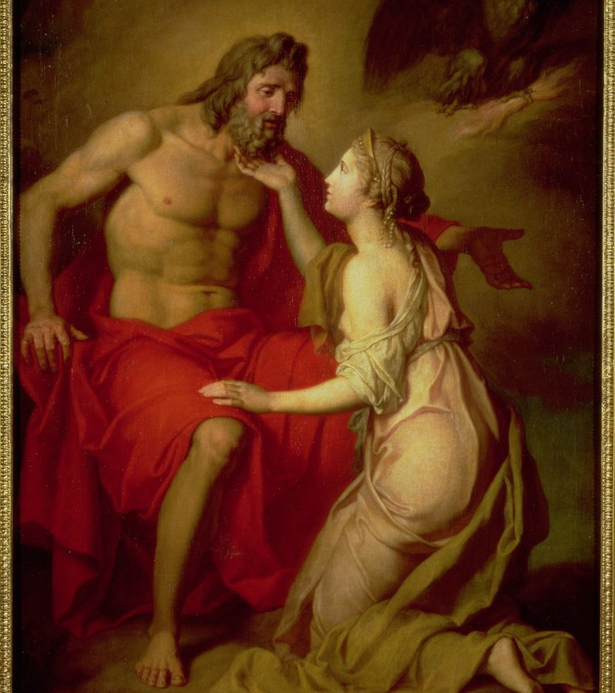
Læsning og arbejdsspørgsmål, vv. 488-611
Læs Iliaden 1. sang vv. 488-611 og besvar arbejdsspørgsmålene, mens du læser.
Husk at notere stikord, versnumre o.lign., hvor det er relevant.
Vi gennemgår spørgsmålene på klassen.

